Slide 1
ГБОУ СОШ №122 ЦЕНТРАЛЬНОГО РАЙОНА САНКТ-ПЕТЕРБУРГА
М.Ю.ЛЕРМОНТОВ
«ГЕРОЙ НАШЕГО ВРЕМЕНИ»
УЧИТЕЛЬ РУССКОГО ЯЗЫКА И ЛИТЕРАТУРЫ КИКАЧЕИШВИЛИ МАРИНА МИХАЙЛОВНА

Slide 2
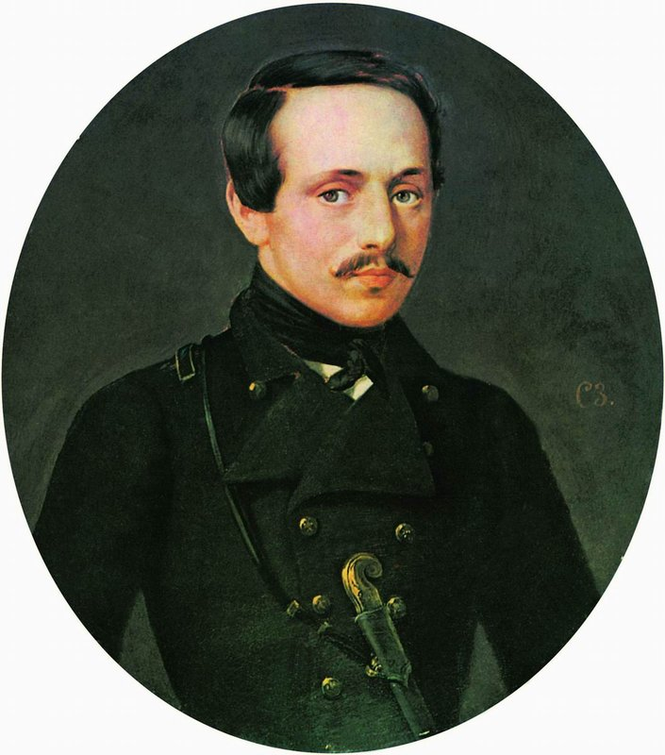

Slide 3
Вот книга, которой суждено никогда не стареться, потому что, при самом рождении её, она была впрыснута живою водою поэзии! Эта старая книга всегда будет нова ! В.Г.Белинский

Slide 4
История создания
Это самое крупное и значительное произведение Лермонтова в прозе. Роман «Герой нашего времени» был задуман Лермонтовым в конце 1837 года. Основная работа над ним развернулась в 1837 году и была завершена в 1839 году. В журнале «Отечественные записки» появилась повесть «Бэла» (1838 г.) с подзаголовком «Из записок офицера с Кавказа», в конце 1839г. Увидела свет повесть «Фаталист», а затем и «Тамань». Отдельное издание романа уже под названием «Герой нашего времени» вышло в 1840 году.

Slide 5
Название романа
Своему роману Лермонтов сначала дал название «Один из героев начала века», которое как бы вступало в полемику с нашумевшим романом французского писателя Мюссе «Исповедь сына века». В этой редакции слово «герой» звучало без иронии и , может быть, прямо намекало на декабристов. В окончательном варианте («Герой нашего времени») есть иронический оттенок, падающий не на слово «герой», а на слово «нашего» ( т.е. не на личность, а на эпоху)

Slide 6
Жанр
Роман задуман как психологическое исследование человеческого характера – типического характера. Об этом сказал сам Лермонтов: «История души человеческой, хотя бы самой мелкой души, едва ли не любопытнее и не полезнее истории целого народа, особенно когда она - следствие наблюдения ума зрелого над самим собою и когда она написана без тщеславного желания возбудить участие или удивление…». «Герой нашего времени» – это первый русский реалистический психологический роман в прозе.

Slide 7
Сюжет и композиция
Роман состоит из пяти самостоятельных повестей, расположенных в порядке, который нарушает хронологию событий. Повести объединены общим героем и общим названием. В центре композиции романа находится Григорий Печорин. Расположение повестей подчинено главной задаче автора - последовательно, всесторонне и глубоко проанализировать образ героя своего времени.

Slide 8
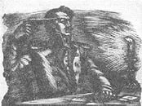
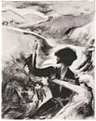
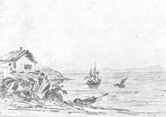
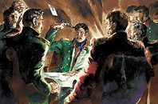
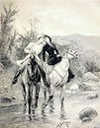
Расположение повестей в романе
Предислвиеие ко всему роману. «Бэла»
«Максим Максимыч»
Журнал
Печорина
Предисловие к «Журналу Печорина» «Тамань»
«Княжна Мери»
«Фаталист»

Slide 9
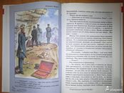
Хронологический порядок событий
«Тамань»: Печорин направляется из Санкт-Петербурга к месту назначения и останавливается в городишке Тамань.
«Княжна Мери»: После военных действий на Кавказе (где он знакомится с Грушницким) Печорин едет в Пятигорск.
«Бэла»: После дуэли с Грушницким Печорина направили в крепость под начало Максима Максимыча.
«Фаталист»: Печорин приезжает на две недели из крепости в казачью станицу.
«Максим Максимыч»: Через пять лет Печорин отправляется в Персию, снова оказывается на Кавказе и встречается с Максимом Максимычем.

Slide 10
Роль рассказчика
Рассказчик в каждой повести выбран неслучайно и служит общему замыслу романа – раскрытию образа Печорина
Максим Максимыч «Бэла»
Путешествующий офицер «Максим Максимыч»
Печорин «Тамань», «Княжна Мери», «Фаталист»
Многого в характере Печорина не понять простодушному и неискушенному в психологии штабс-капитану.Он видит лишь внешнюю сторону, потому и для читателя Печорин скрыт и загадочен.
Человек той же социальной среды и культуры,что и Печорин.Этому рассказчику легче его понять,чем Максиму Максимычу,однако и он многого не понимает и не принимает в Печорине
Перед нами правдивая исповедь героя,которая более всего открывает для нас историю души человеческой и тайну характера,в котором так много черт современного Лермонтову поколения.
Вывод Вводя в повествование разных рассказчиков, автор получает возможность постепенно приближать героя к читателю, постепенно раскрывать его загадку, пока он сам не раскроется в своем дневнике.

Slide 11
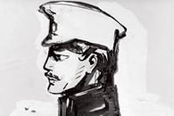
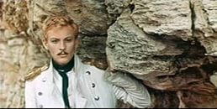
Григорий Печорин
Герой времени
В предисловии к роману характеризуется как «портрет,составленный из пороков всего нашего поколения в полном их развитии.Но перед нами предстает яркая индивидуальность.Герой не переоценивает себя,когда говорит: «Я чувствую в душе моей силы небъятные». Своим романом Лермонтов отвечает, почему же энергичные и умные люди не находят применения своим недюжинным способностям и «вянут без борьбы» в самом начале жизненного пути. Внимание автора обращено на раскрытие ссложного и противоречивого характера героя.

Slide 12
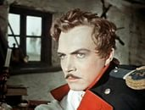
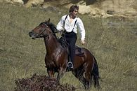
Портрет
«Он был среднего роста; стройный, тонкий стан его и и широкие плечи доказывали крепкое сложение…». Походка Печорина «небрежна и ленива», но он «не размахивал руками» (признак скрытной натуры). С первого взгляда ему можно дать не более 23 лет, а после – все 30. Светлый цвет волос, а усы и брови черные – «признак породы в человеке, так же, как черная грива и черный хвост у белой лошади». Особое внимание автор обращает на глаза: «…они не смеялись, когда он смеялся!..Это признак или злого нрава или глубокой постоянной грусти».

Slide 13
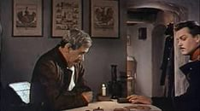
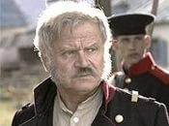
Максим Максимыч о Печорине:
Его звали…Григорием Александровичем Печориным. Славный был малый, смею вас уверить;только немножко странен.ведь,например,в дождик,в холод целый день на охоте;все иззябнут,устанут – а ему ничего. А другой раз сидит у себя в комнате, ветер пахнёт, уверяет,что простудился; ставнем стукнет, он вздрогнет и побледнеет; а при мне ходил на кабана один на один; бывало,по целым часам слова не добьешься, зато уж иногда как начнет рассказывать, так животики надорвешь со смеха…Да-с, с большими странностями и, должно быть, богатый человек: сколько у него было разных дорогих вещиц!...

Slide 14
Печорин о себе :
«…У меня несчастный характер:воспитание ли сделало меня таким,Бог ли так меня создал,не знаю; знаю только то, что если я причиною несчастия других, то и сам не менее несчастлив;разумеется,это им плохое утешение – только дело в том,что это так.В первой моей молодости,с той минуты,как я вышел из опеки родных, я стал наслаждаться бешено всеми удовольствиями,которые можно достать за деньги, и разумеется, удовольствия эти мне опротивели.Потом пустился я в большой свет,и скоро общество мне также надоело; влюблялся в светских красавиц и был любим – но их любовь только раздражала моё воображение и самолюбие, а сердце осталось пусто…Я стал читать,учиться – науки также надоели; я видел,что ни слава,ни счастье от них не зависят нисколько,потому что самые счастливые люди – невежды,а слава – удача,и чтоб добиться её,надо только быть ловким.Тогда мне стало скучно…Вскоре перевели меня на Кавказ:это самое счастливое время моей жизни.Я надеялся,что скука не живёт под чеченскими пулями;напрасно:через месяц я так привык к их жужжанию и к близости смерти.что,право,обращал больше внимание на комаров, - и мне стало скучнее прежнего,потому что я потерялпочти последнюю надежду.»

Slide 15
Нравственные прблемы в романе
Проблема смысла жизни и назначения человека
Недовольный своей бесцельной жизнью,страстно жаждущий идеала,но не нашедший его,Печорин спрашивает себя: «Зачем я жил?для какой цели я родился?» Он чувствует в себе силы необъятные» и понимает,что назначение ему было высокое,но проявляет себя по преимуществу как злая сила,приносящая людям лишь страдания и несчастья: он погубил Бэлу,кровно обидел Максима Максимыча,ради пустого любопытства разорил гнездо «честных контрабандистов», нарушил семейный покой Веры,оскорбил Мери, убил на дуэли Грушницкого.
Проблема счастья
Печорин считает, что человек счастлив, когда подчиняет своей воле все, что его окружает ( счастье – это «насыщенная гордость»). Но чем больше он одерживает таких побед, тем глубже страдает сам.

Slide 16
Нравственные проблемы в романе
«Наполеоновская проблема»
Это проблема крайнего индивидуализма и эгоизма.Человек, отказывающийся судить себя по тем же законам, по которым он судит окружающих, теряет нравственные ориентиры, утрачивает критерии добра и зла. Печорин не только несет несчастье другим, но и сам глубоко несчастен.
Проблема уважения к людям
Уважение к миру, к людям начинается с самоуважения. Но человек,унижающий других, не уважает самого себя. Торжествуя над слабым, он чувствует себя сильным. По оценке Н.Добролюбова, Печорин, не зная, где применить свои силы, истощает жар своей души на мелкие страсти и ничтожные дела. « Зло порождает зло», рассуждает герой. «Я иногда сам себя презираю!... Не оттого ли презираю других?» Печорин ощущает свою нравственную ущербность, он «сделался нравственным калекой».

Slide 17
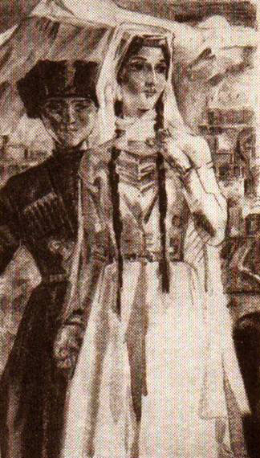
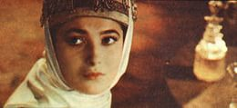
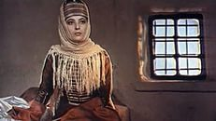
Бэла
Женские образы в романе
Л.Е. Фейнберг, 1841г.

Slide 18
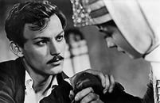
Бэла
СсимпаСимпатия автора чувствуется уже в созданном им портрете: «…она была хороша : высокая ,тоненькая, глаза черные, как у горной серны…». У Бэлы сильный цельный характер,в котором есть и твердость, и гордость,и постоян- ство.
Печорин,увидев на свадьбе юную черкешенку,был пленен ее внешностью и необычносьтю. Бэла показалась ему воплошением естественности и непосредственности – всего того,чего Печорин не встречал в светских дамах. Любовь к ней не каприз и не прихоть с, а попытка вернуться в мир искренних чувств, найти гармонию, приблизиться к человеку другой веры, другого образа жизни.
Печорина увлекла борьба за Бэлу,но когда все преграды были уничтожены и девушка с радостью приняла его, он понял, что обманулся: «…любовь дикарки немногим лучше любви знатной барыни,невежество и простосерде- чие одной так же надоедают, как и кокетство другой.

Slide 19
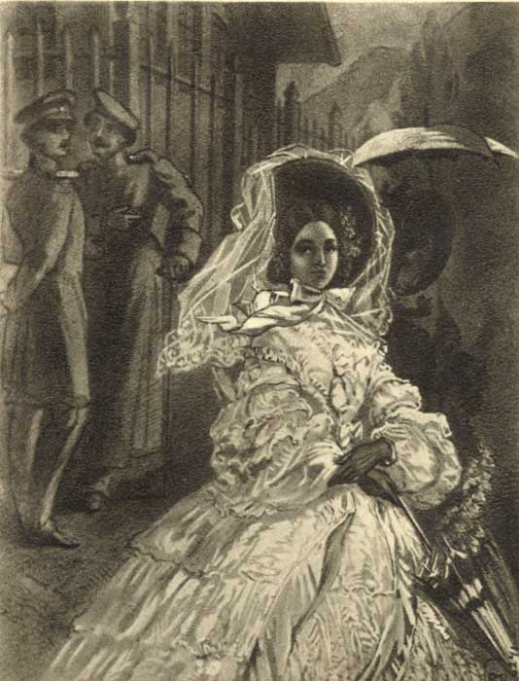
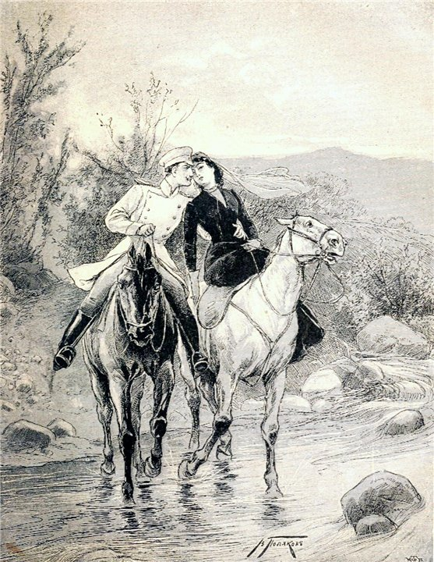
Мери
Она сразу вызывает симпатию:естественна,смела,благородна. Девушка очень незаурядна:увлекается Байроном (читает по- английски),занимается математикой.Печорин тоже находит в ней достоинства: «Она шутила очень мило;её разговор был остер, без притязания на остроту, жив и свободен; её замечания иногда глубоки»
Исповедь Печорина рождает в княжне сочувствие, сопереживание.
В княжне происходят перемены,о которых Печорин замечает: «Куда девалась её живость,её кокетство,её капризы,её дерзкая мина,презрительная улыбка,рассеянный взгляд?...»
Разбуженные любовью к Печорину чувства превращают княжну Мери в добрую,нежную, любящую женщину, которая оказывается способной простить Печорина.

Slide 20
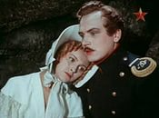
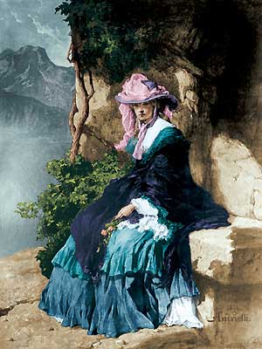
Вера
«За что она меня так любит,право,не знаю!Тем более,что это одна женщина,которая меня поняла совершенно,со всеми моими мелкими слабостями, дурными страстями…
Вера для Печорина – ангел-хранитель.Тонко понимает Печорина и знает,насколько он одинок и несчастлив. Она ему все прощает,умеет чувствовать глубоко и сильно.
«При возможности потерять её навеки Вера стала для меня дороже всего на свете,дороже жизни,чести,счастья».
«Она единственная женщина в мире, которую я не в силах был бы обмануть».
Вера о Печорине:«…в твоей природе есть что-то особенное, тебе одному свойственное,что-то гордое и таинственное; в твоем голосе,что бы ты ни говорил,есть власть непобедимая; никто не умеет так постоянно хотеть быть любимым; ни в ком зло не бывает так привлекательно; ничей взор не обещает столько блаженства; никто не умеет лучше пользо- ваться своими преимуществами, и никто не может быть так истинно несчастлив,как ты, потому что никто столько не старается уверить себя в противном».

Slide 21
Проблематика романа
Задачи автора
Дать портрет поколения молодых людей своего времени,показав все самые слабые их стороны:холодность сердец, эгоизм,бесплодность деятельности.
Исследовать душу человеческую,сосредоточив внимание на внутреннем мире главного персонажа,подробно раскрыв мотивы,побудившие его на те или иные поступки.
Разобраться в основном противоречии героя своего времени - в разладе его мечты с действительностью.
Проанализировать, как окружающая среда влияет на формирование личности и судьбу человека.

Slide 22
Выводы автора
На вопрос,почему жизнь Печорина - «ровный путь без цели», Лермонтов отвечает названием романа.Социально-психологические условия эпохи во многом объясняют трагедию героя:разочарование и скептицизм – это и черта времени тоже.
Развитые обществом пороки и скука толкают человека на безнравственные поступки,а природные задатки души остаются невостребованными.(вот почему в характере Печорина существуют противоречия и двойственность.
Когда человека не привлекает ни выгодная женитьба , ни новая звездочка на эполетах, а идеи добра и справедливости столкновения с жизнью не выдерживают, остаются (как у Печорина) два убеждения: рождение – несчастье, а смерть неизбежна. Вот почему В.Белинский назвал этот роман «воплем страдания» и «грустной думой»

